Slide 1
"Juden sind Gottesmörder"
Untersuchung eines antijudaistischen Motivs
Von Alev Hecht und Thomas Ratz

Slide 2
Gliederung
Der Vorwurf im Neuen Testament
→ Vergleich der Evangelien zur Verurteilung Jesu
→ Paulus
→ Apostelgeschichte
Herkunft
Johannes Pfefferkorn und Martin Luther
Artikel aus "Die Welt"
Fazit

Slide 3

Vergleich der Evangelien
Matthäus
Hohepriester und Älteste klagen Jesus an (Mt. 27,12 EU)
Hetzen das Volk gegen Jesus auf (Mt. 27,20 EU)
Das Volk entscheidet sich für die Kreuzigung Jesu und nicht Barabbas (Mt.27,21)
Römer sind die ausführende Gewalt (Mt.27,26)
Markus
Das Markusevangelium stellt die Tempelpriester, die als Sadduzäer zur jüdischen Oberschicht in Jerusalem gehörten, als die Verursacher des Todes Jesu dar (Mk. 10,33 EU)

Slide 4
Vergleich der Evangelien
Lukas
Im Lukasevangelium wird Jesu Tod nach Analogie des mit und für Israel leidenden Gerechten dargestellt. Die Bitte des Gekreuzigten um Vergebung für seine Mörder (Lk. 23,34 EU)
Johannes
Im Johannesevangelium spiegelt sich die bereits vollzogene Trennung von Juden und Christen. Es spricht unterschiedslos von „den Juden“ als Gegnern Jesu. Pilatus wurde erpresst Jesus hinzurichten (Joh. 19,12 EU)

Slide 5
Paulus
Paulus von Tarsus, Apostel und Missionar.
„Die Juden haben unseren Herrn Jesus getötet und die Propheten und haben uns verfolgt und gefallen Gott nicht und sind allen Menschen Feind.“ (1 Thess. 2,15 EU)
Für viele der Beleg für das Motiv, dass die Juden Jesus getötet haben.
Einzige Stelle im Neuen Testament, die die gesamten Juden zu Mördern Jesu erklärt.
Sagt aber auch, dass die Menschen sich nicht an den Juden rächen sollen. (1.Thess. 2,16 + Röm. 2,19 EU)

Slide 6
Apostelgeschichte
Richtet sich nach den Evangelien
nennt die Jerusalemer Stadtbevölkerung und deren jüdische Repräsentanten als Verursacher des Todes Jesu (Apg. 13,27 – 13,28)
Sagt in Predigten zum Volk, dass sie Jesus getötet haben.
→ "diesen Mann, der nach dem bestimmten Ratschluss und nach Vorkenntnis Gottes hingegeben worden ist, habt ihr durch die Hand von Gesetzlosen an das Kreuz geschlagen und umgebracht." (Apg. 2,23)
Nimmt die Bevölkerung in Schutz (Sind Werkzeuge zum Erfüllen des Willen Gottes) (Apg.13,32 - 13,33 + Apg. 13,27)

Slide 7
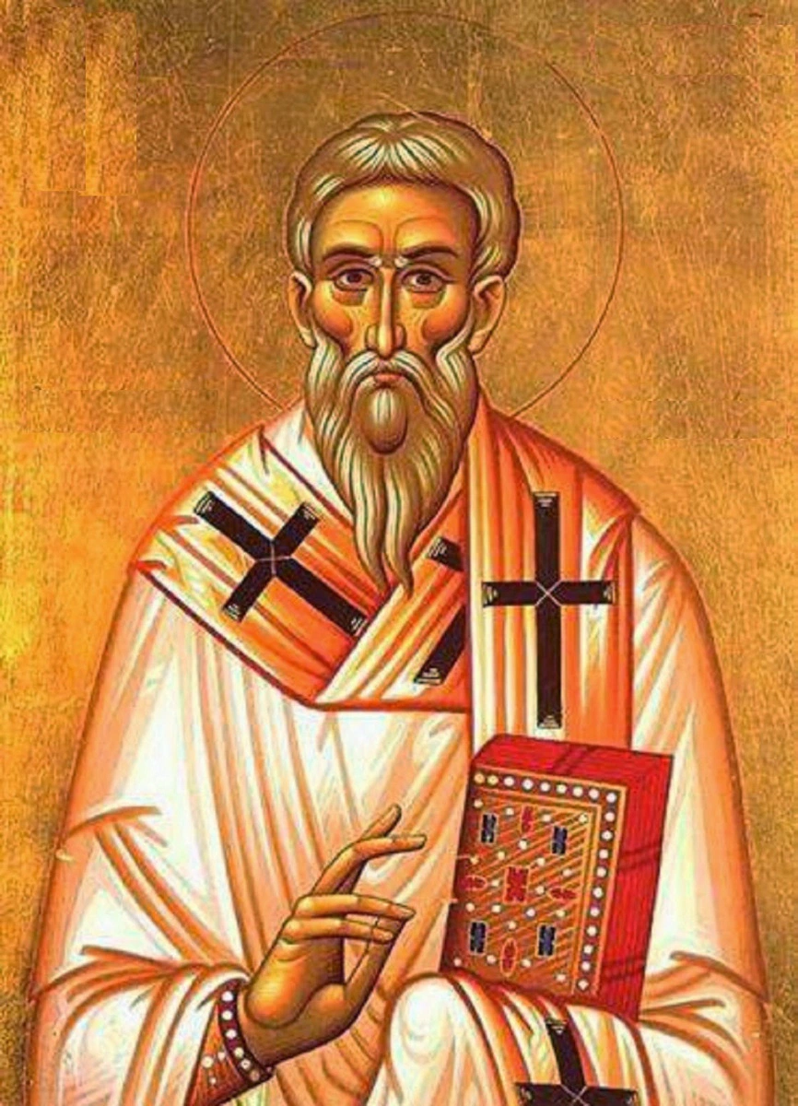
Herkunft
Vorwürfe ca. seit dem 2. Jahrhundert
Meliton von Sardes
Beschuldigt in seinen Schriften die Juden als "Gottesmörder "

Slide 8
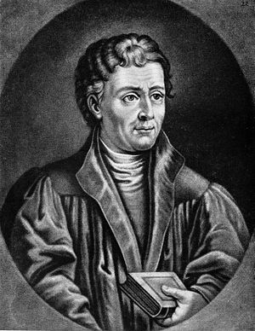
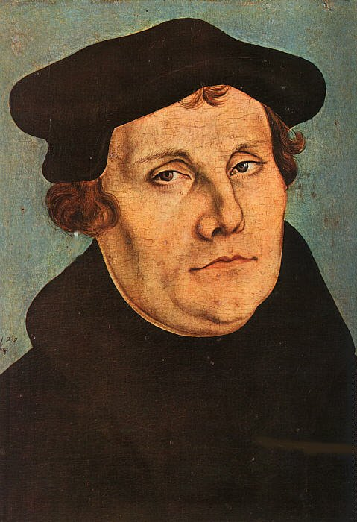
Johannes Pfefferkorn und Martin Luther
Johannes Pfefferkorn
Verfasste 1504 eine Serie antijüdischer Schmähschriften, in denen er die Juden als angebliche Gottesmörder darstellte.
1509 Verbrennung aller jüdischen religiösen Schriften im Rheinland (im Auftrag des Kaisers)
Verfolgung der Juden sei die Strafe für ihren Mord an Jesus
Martin Luther
Glaubte, die Juden und Heiden waren beide gleichermaßen Schuld an der Kreuzigung Jesu.
Änderte 1520 noch die Gesänge der Karfreitagsmesse, die bisher Judas von Ischariot und die Juden als Gottesmörder beschuldigten.
Beschuldigte die Juden später als "kaum bekehrbare Feinde der Gnade Gottes in Christus"

Slide 9

Artikel aus "Die Welt"
Beschuldigungen heute immer noch aktuell.
"Piusbruder Williamson bezeichnet Juden als Gottesmörder„, Die Welt vom 22.10.11
Richard Williamson (71), Bischof der traditionalistischen Piusbruderschaft
Eine Priestervereinigung katholischer Traditionalisten

Slide 10
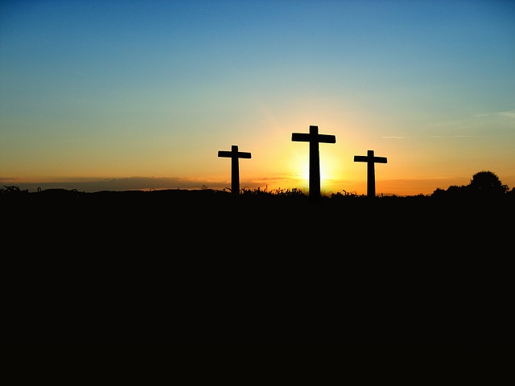
Fazit

Slide 11
Quellen
Buch "Bilder der Judenfeindschaft" S.51
http://slideplayer.org/slide/203141/
https://de.wikipedia.org/wiki/Gottesmord
http://www.bibleserver.com/text/ELB/Apostelgeschichte2,23
http://www.arche-ottersweier.de/grafiken/grafiken/bibel.jpg
http://www.kirchenweb.at/ministranten/christentum/apostel.htm
http://www.welt.de/print/die_welt/politik/article13674796/Piusbruder-Williamson-bezeichnet-Juden-als-Gottesmoerder.html
https://de.wikipedia.org/wiki/Priesterbruderschaft_St._Pius_X.
http://www.bibleserver.com/text/EU/1.Thessalonicher2
https://www.uibk.ac.at/theol/leseraum/bibel/apg13.html
http://cdn2.spiegel.de/images/image-356645-panoV9free-xvwg-356645.jpg
http://www.heise.de/imgs/18/1/3/7/3/7/2/6/Die_Welt_Logo-4055bef109300031.jpeg
https://www.heiligenlexikon.de/Fotos/Martin_Luther2.jpg

